Slide 1
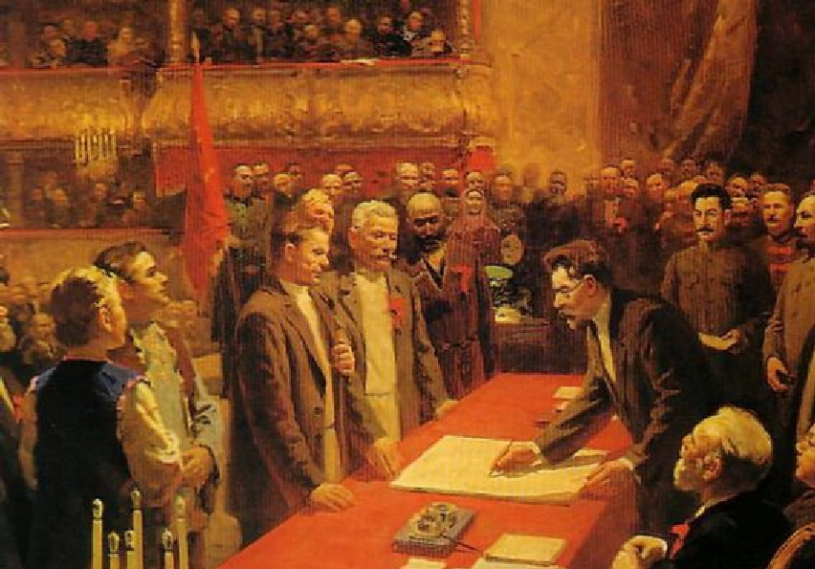
Образование СССР. Национальная политика в 1920-е годы

Slide 2
«Союз... является добровольным объединением равноправных народов...
за каждой республикой обеспечено право
свободного выхода из Союза... доступ
в Союз открыт всем социалистическим
советским республикам, как существующим, так и имеющим возникнуть в будущем».
Декларация об образовании СССР
30 декабря 1922 года

Slide 3
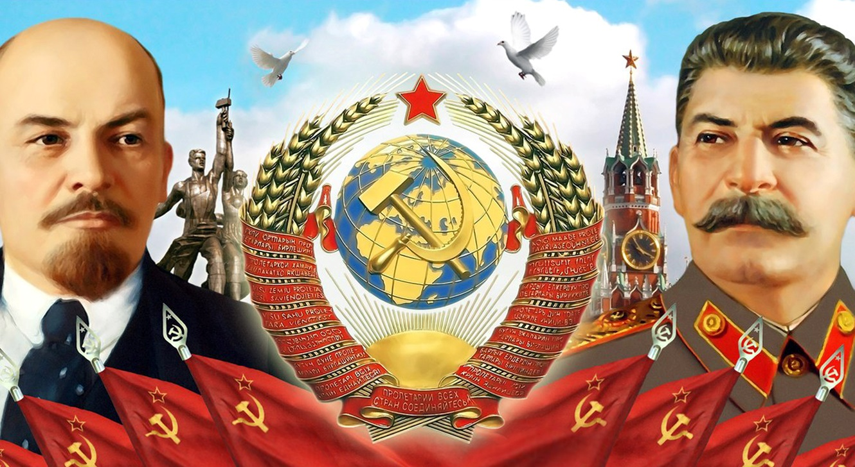

Slide 4
Вопросы занятия
1
Предпосылки и значение образования СССР.
2
Образование СССР. Конституция 1924 года.
3
Национально-государственное строительство.
4
Политика «коренизации».

Slide 5
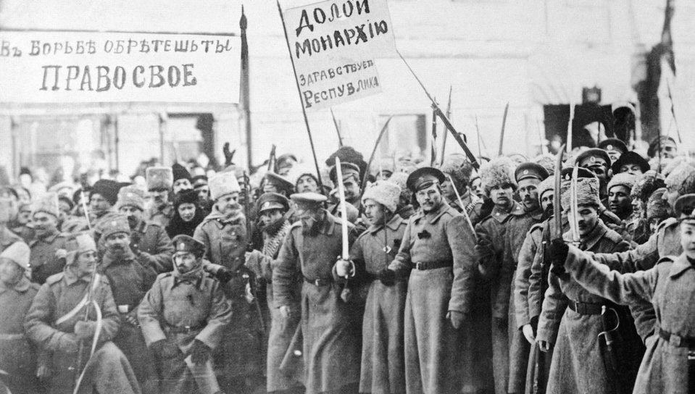
К 1921 году на территории бывшей Российской империи произошли существенные изменения.

Slide 6
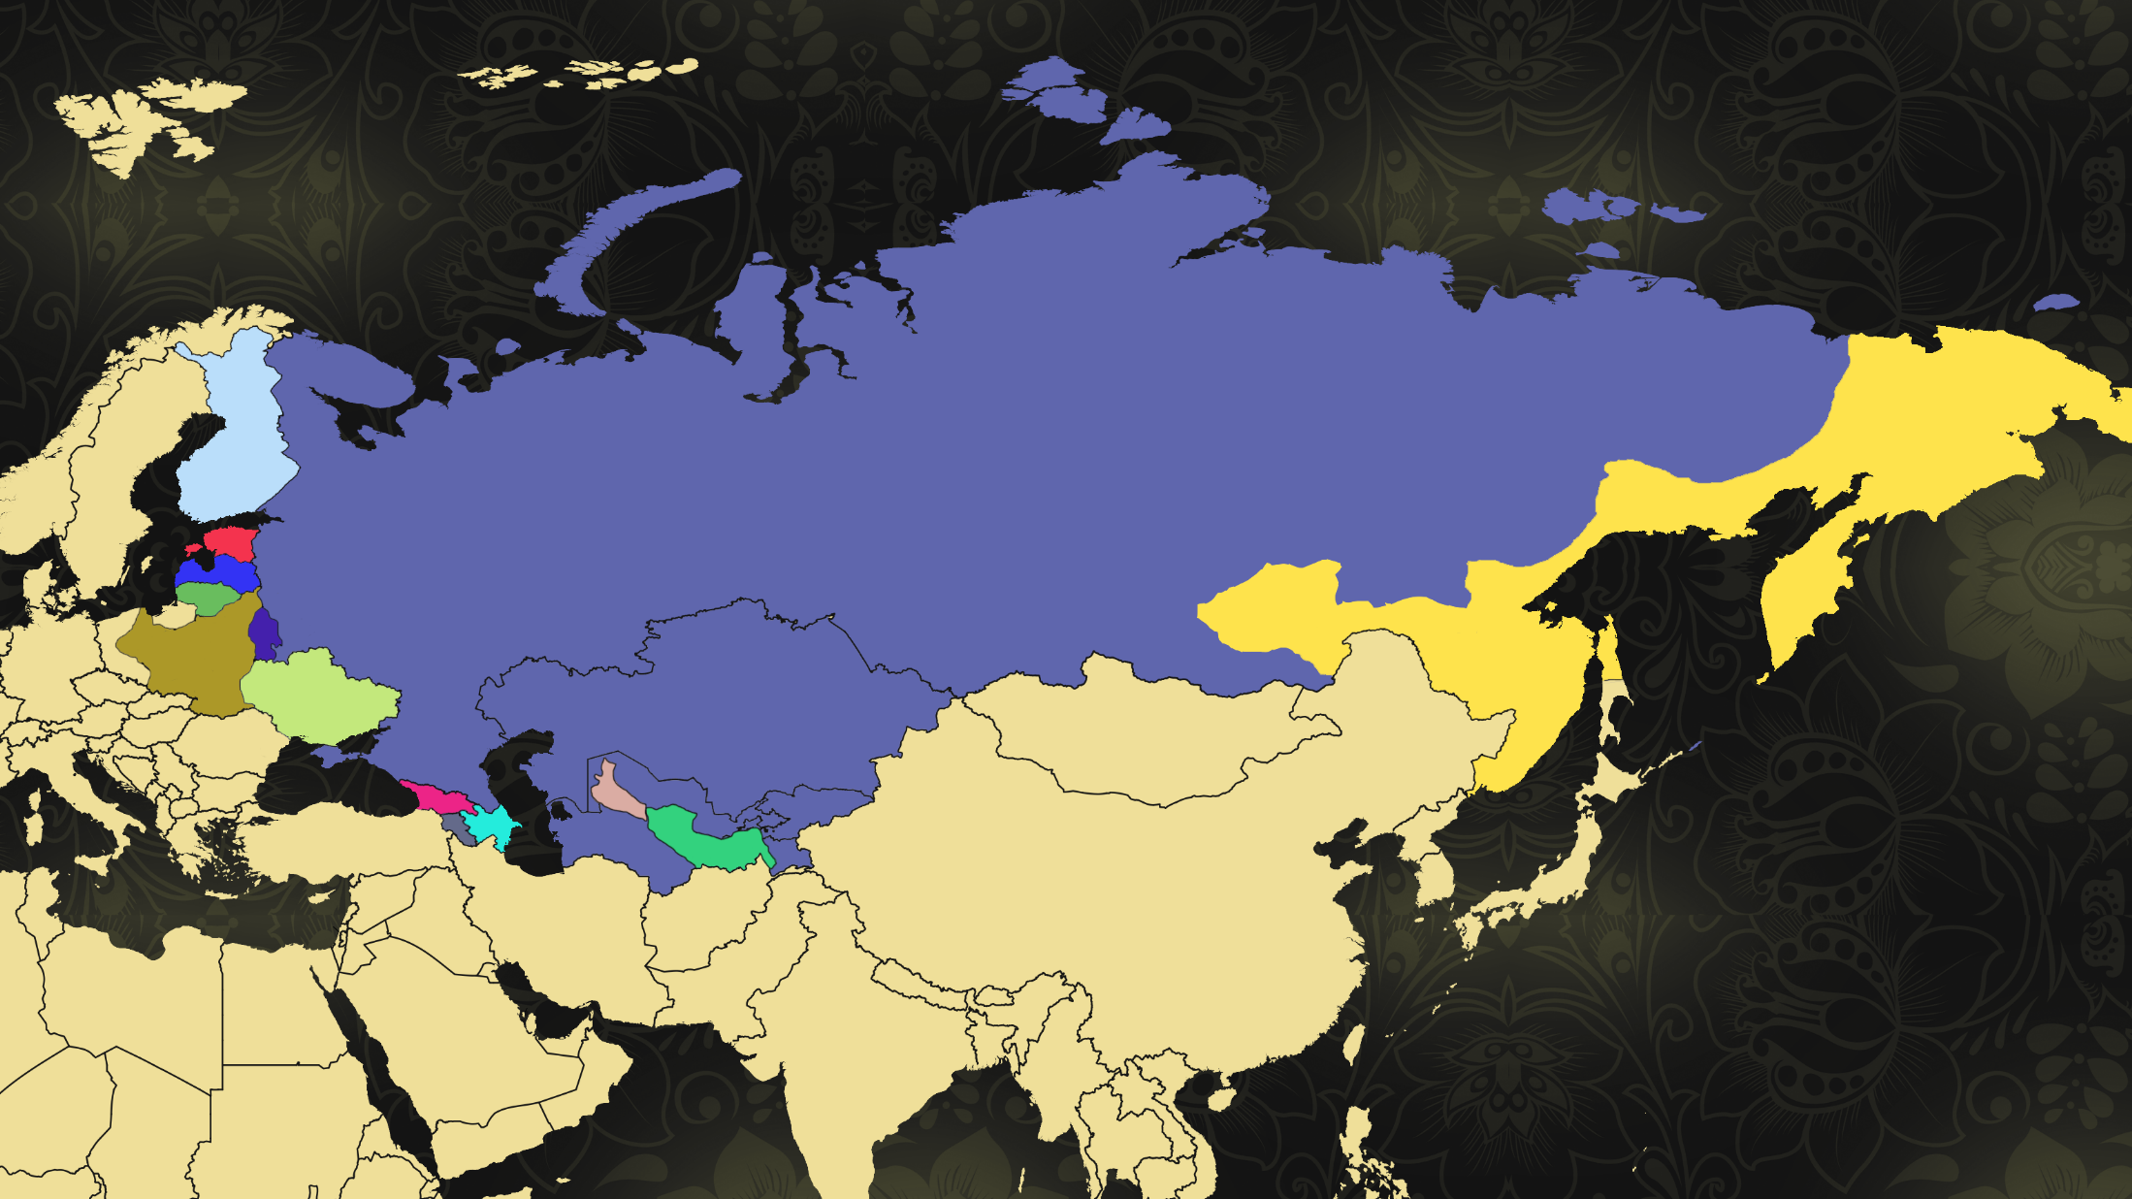
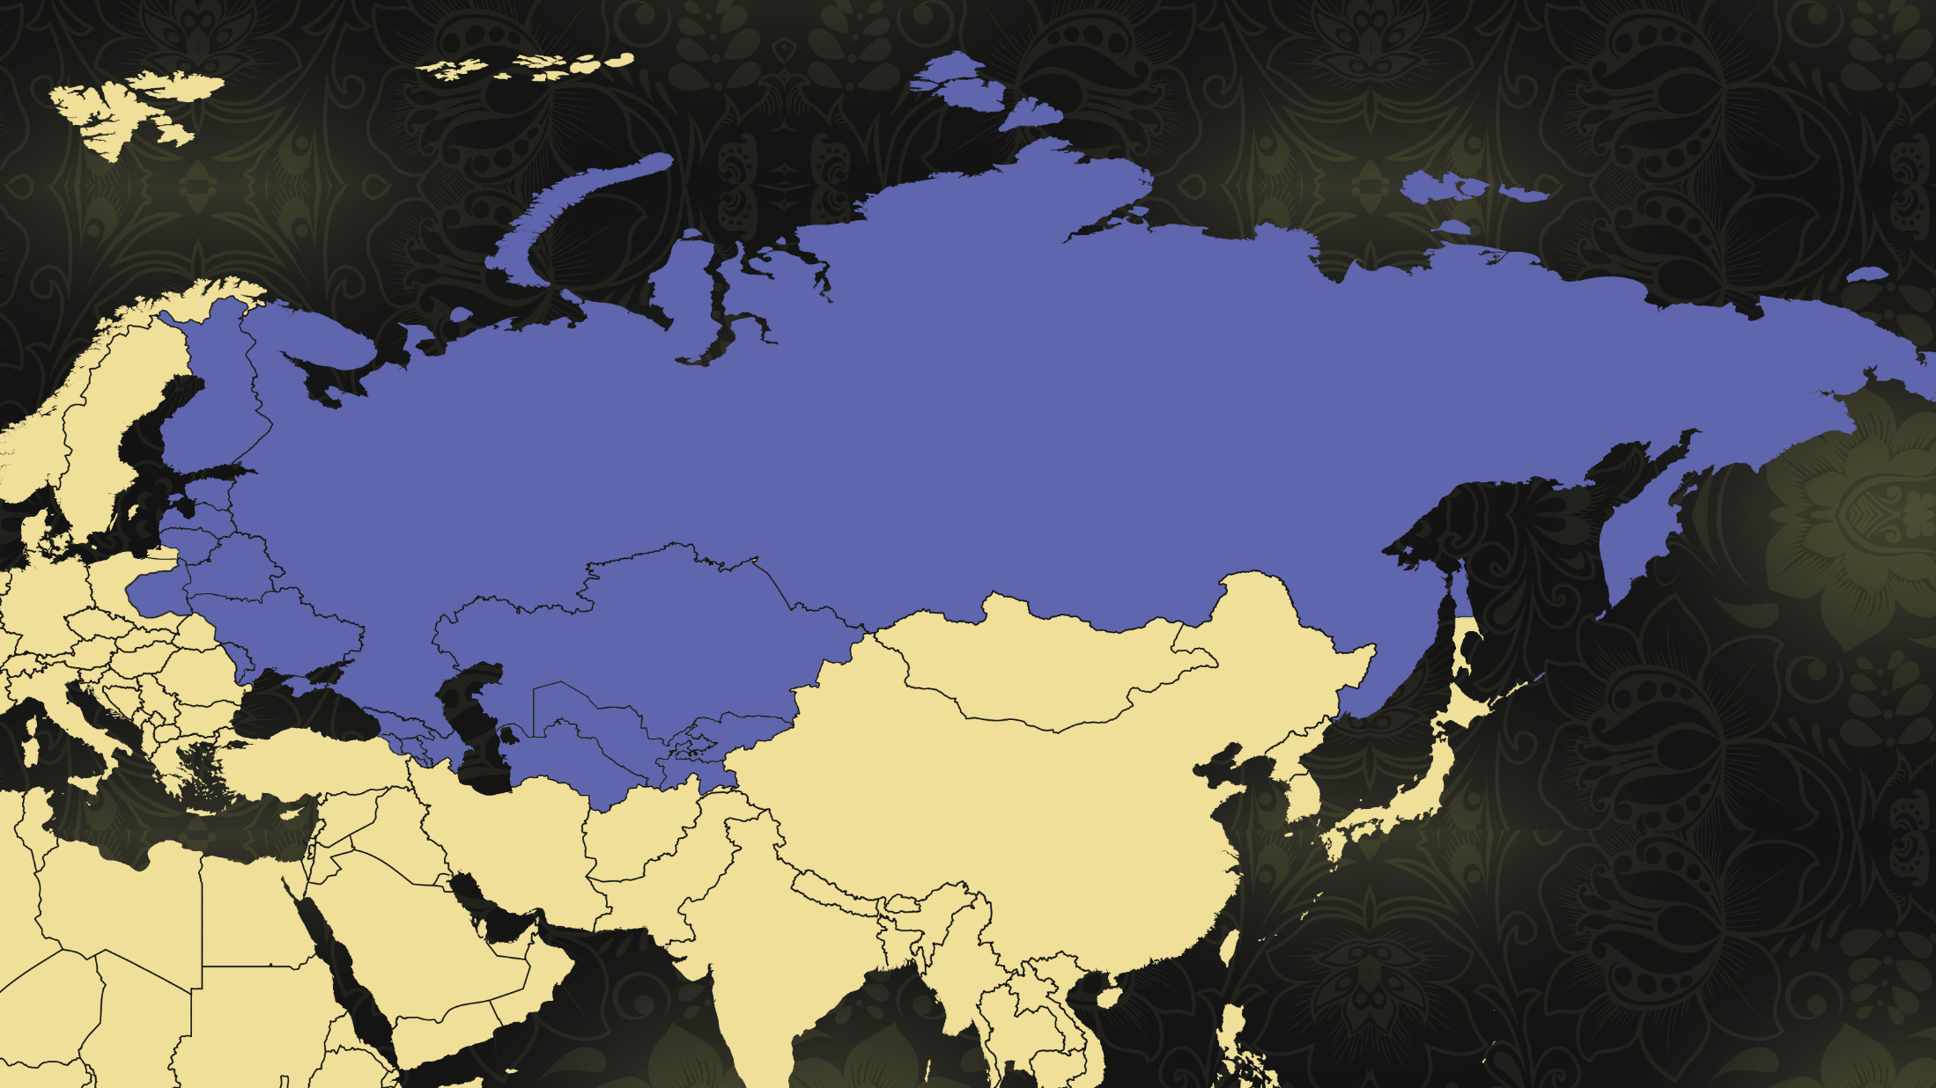
Российская империя в 1914 году

Slide 7
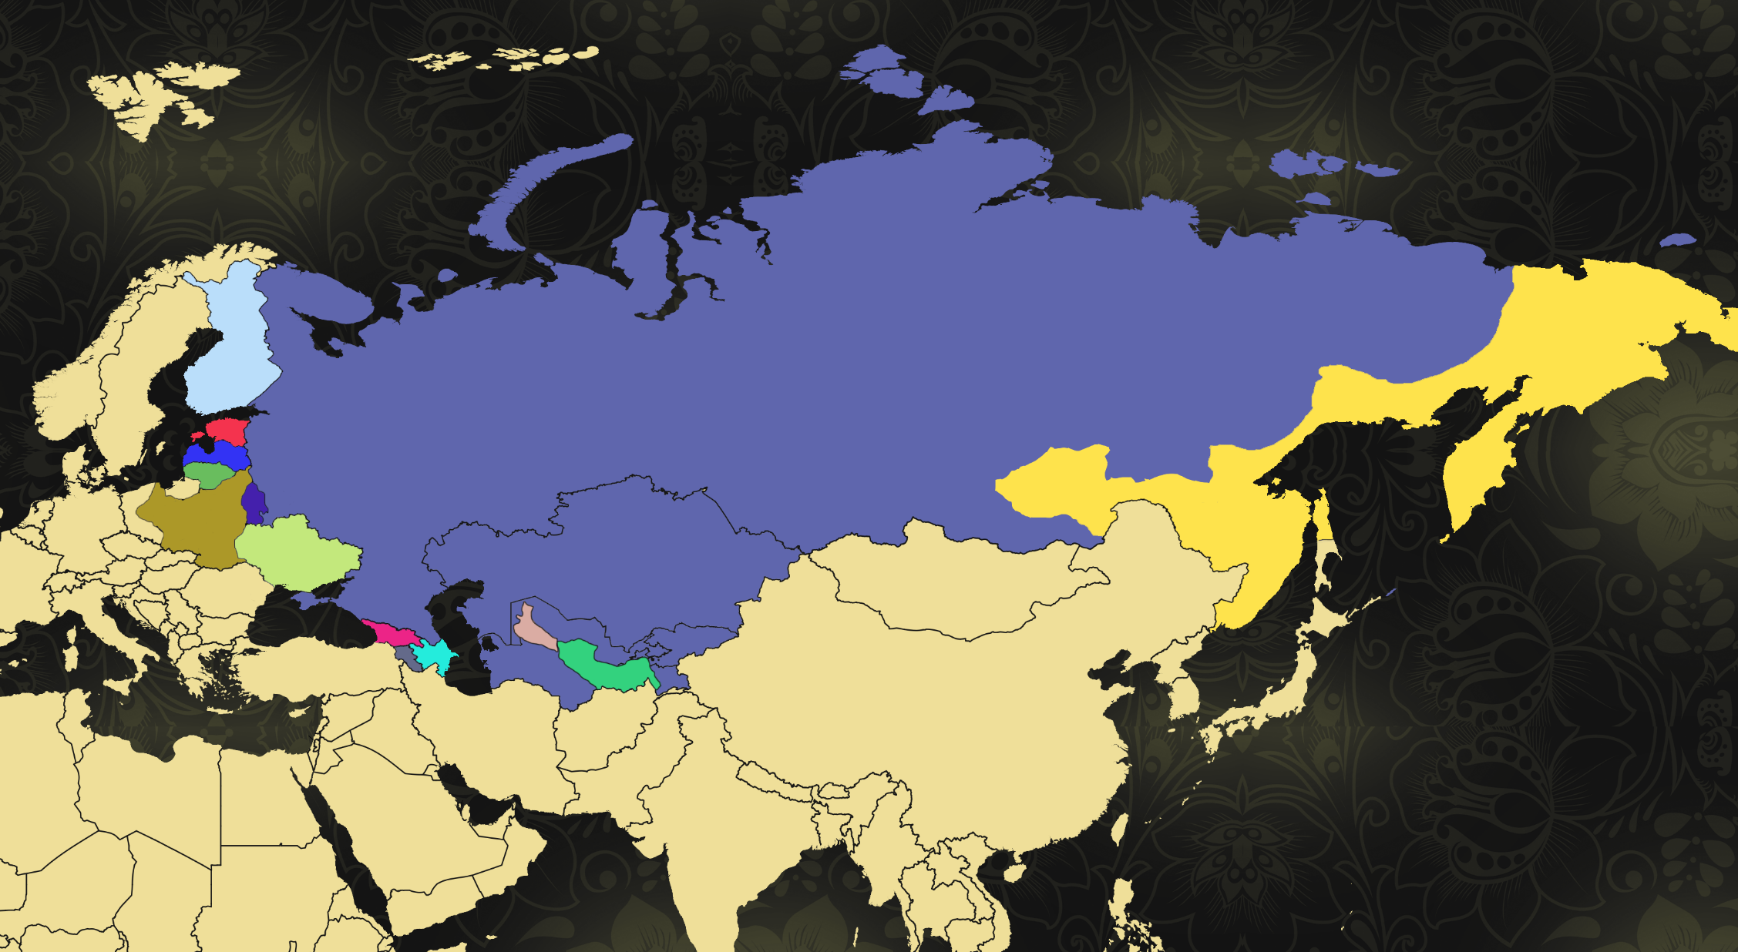
Дальневосточная республика
РСФСР
БССР
УССР
ХНСР
Грузия
БНСР
Армения
Азербайджан

Slide 8
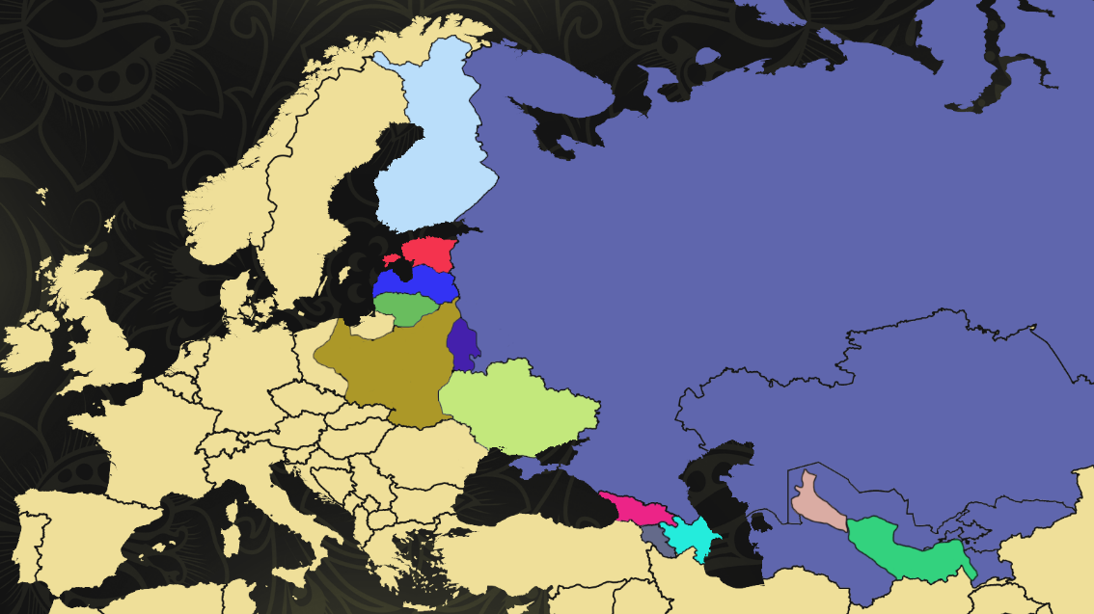
Финляндия
Эстония
РСФСР
Латвия
БССР
Литва
Польша
УССР

Slide 9
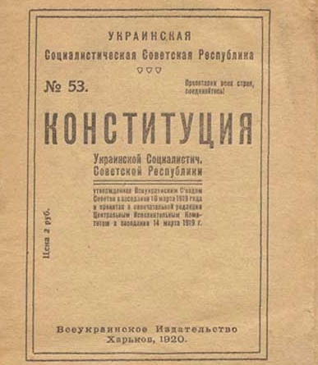
В советских республиках сформировались свои органы власти, действовали свои конституции.

Slide 10
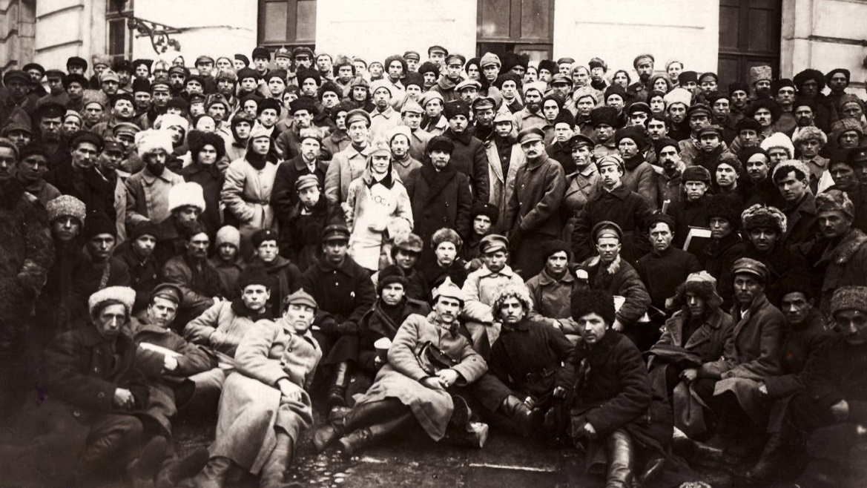
Делегаты X съезда РКП(б)
Реальная власть в советских республиках принадлежала местным коммунистическим партиям.

Slide 11
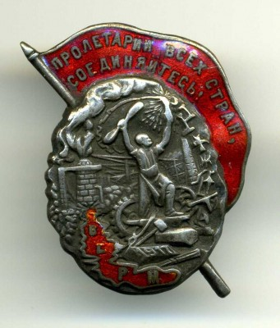
Объединение всех наций и народностей было необходимо для построения социалистического общества.

Slide 12
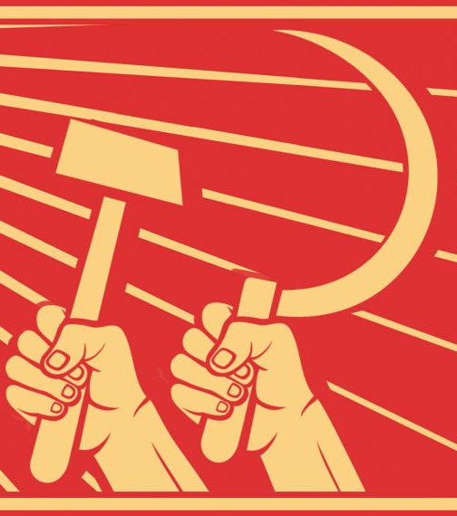
Предпосылки образования СССР
1
Потребности развития экономики.

Slide 13
Экономика бывшей Российской империи
Центральный промышленный район снабжал Юго-Восток и Север своей продукцией
Хозяйственное единство бывшей Российской империи складывалось веками
Юго-Восток и Север поставляли сырьё в Центральный промышленный район
Из южных районов поставлялась нефть, уголь, железная руда, прочие ресурсы

Slide 14
Предпосылки образования СССР
1
Потребности развития экономики.
2
Схожим по устройству странам надо было выжить во враждебном окружении.
3
В памяти народов сохранялось представление об их принадлежности к единой стране.

Slide 15
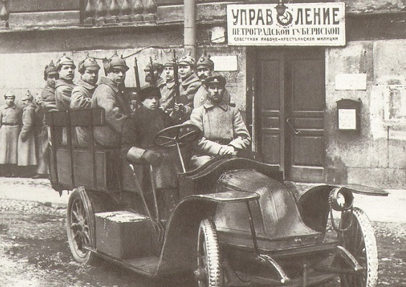
Интеграция в 1920–1921 годах
РСФСР, БССР, УССР, Азербайджан, Армения и Грузия заключили ряд договоров о взаимодействии в военно-хозяйственной и дипломатической областях.

Slide 16
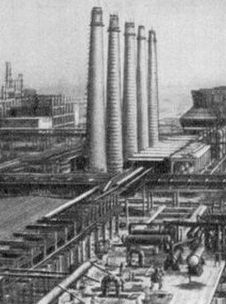
Области, управляемые РСФСР
1
Вооружённые силы.
2
Крупная промышленность.
3
Финансы, транспорт.
4
Почтово-телеграфная связь.

Slide 17
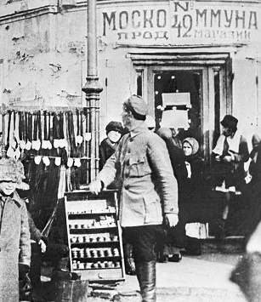
БССР и УССР объединили с РСФСР внешнюю торговлю.

Slide 18
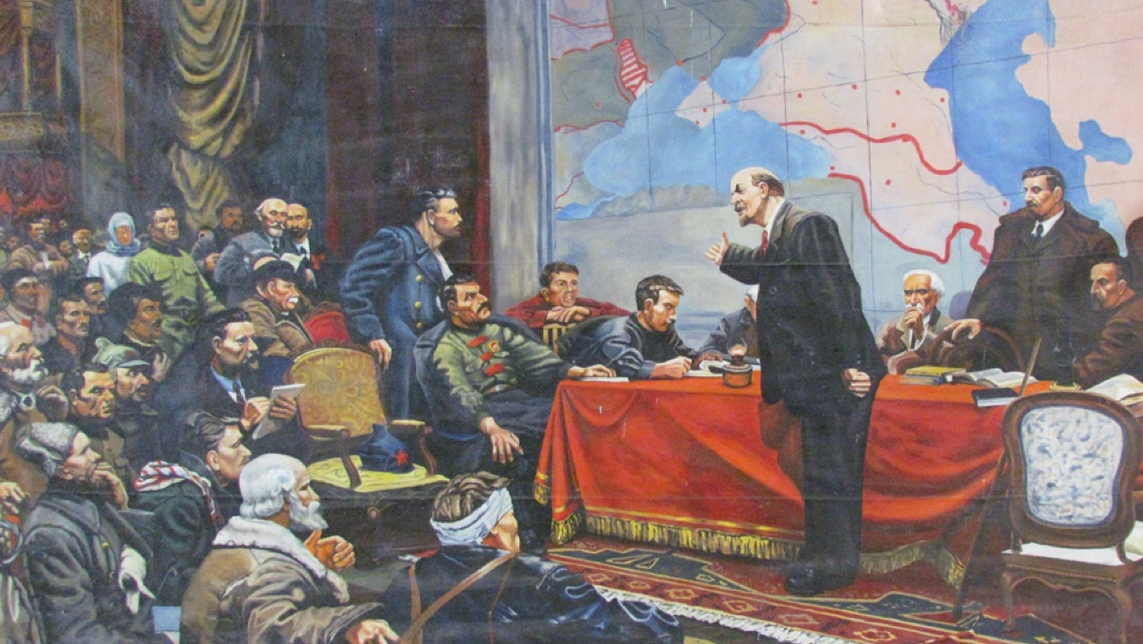
План ГОЭЛРО 1920 года предусматривал создание единой энергетической сети.

Slide 19
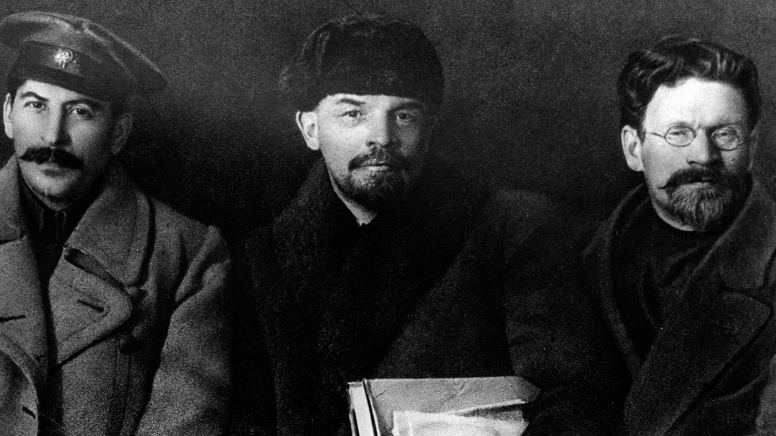

Slide 20
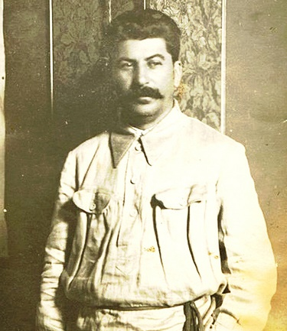
План объединения наркома по делам национальностей И. В. Сталина получил название «Плана автономизации».

Slide 21
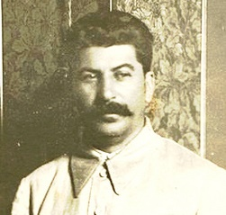
«Признать целесообразным заключение договора между советскими республиками Украины, Белоруссии, Азербайджана, Грузии, Армении и РСФСР о формальном вступлении первых в состав РСФСР».
О взаимоотношениях РСФСР с независимыми республиками
11 августа 1922 года

Slide 22
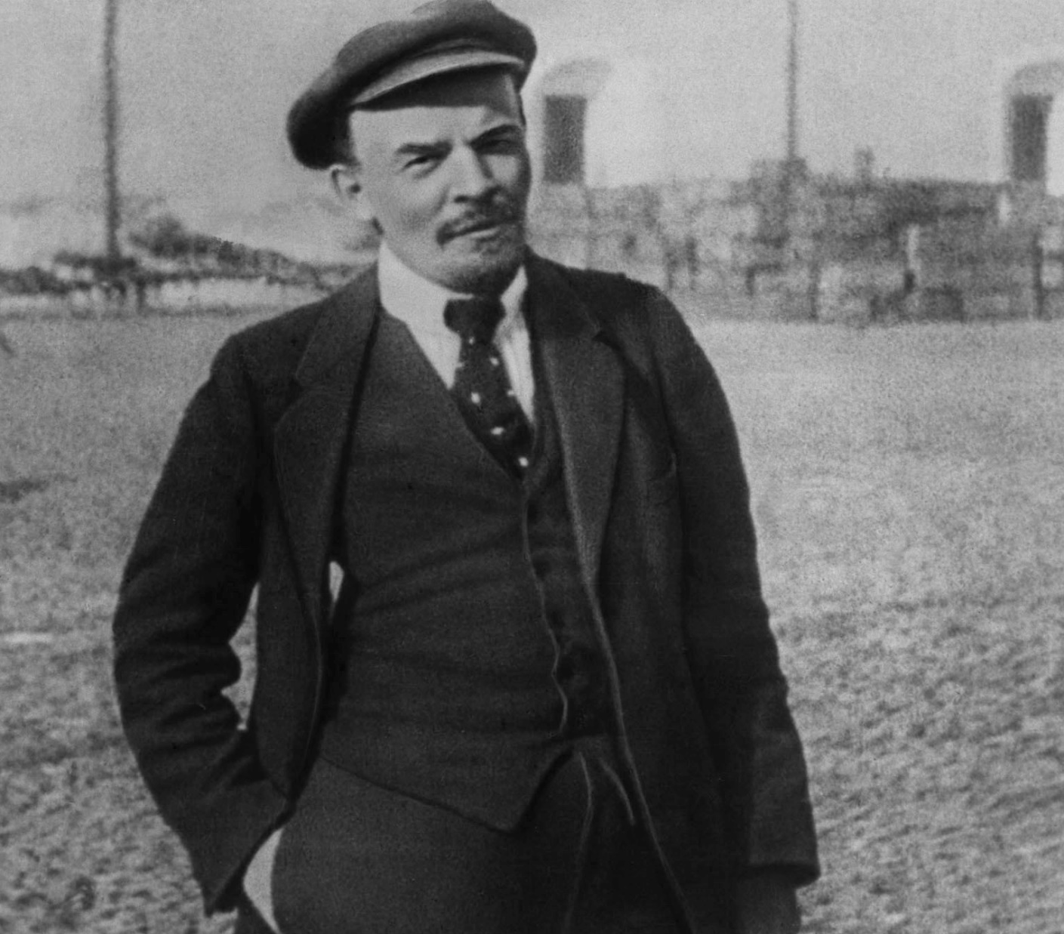
План Сталина был раскритикован Владимиром Ильичом Лениным.

Slide 23
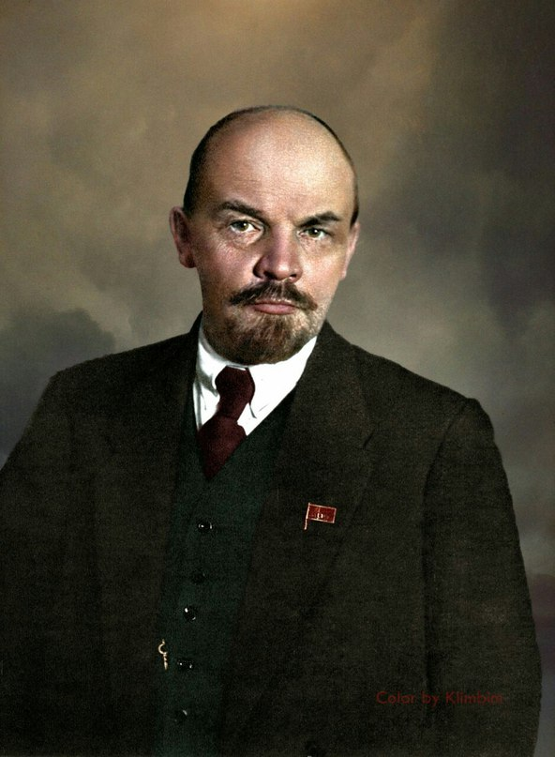
Ленинский план объединения
1
2
Республики должны объединиться на началах равноправия и сохранения своих суверенных прав.
Каждая республика должна получить право свободного выхода из Союза.

Slide 24
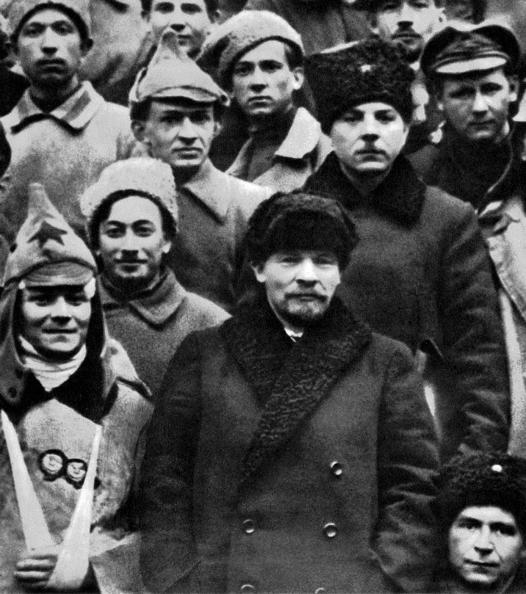
ЦК РКП(б) одобрил ленинские принципы национально-государственного устройства.

Slide 25
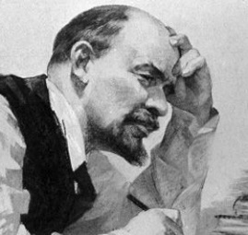
«Признать необходимым заключение договора между Украиной, Белоруссией, Федерацией Закавказских республик и РСФСР об объединении их в Союз Советских Социалистических Республик с оставлением за каждой из них права свободного выхода из состава Союза».
О взаимоотношениях РСФСР с независимыми республиками
6 октября 1922 года

Slide 26
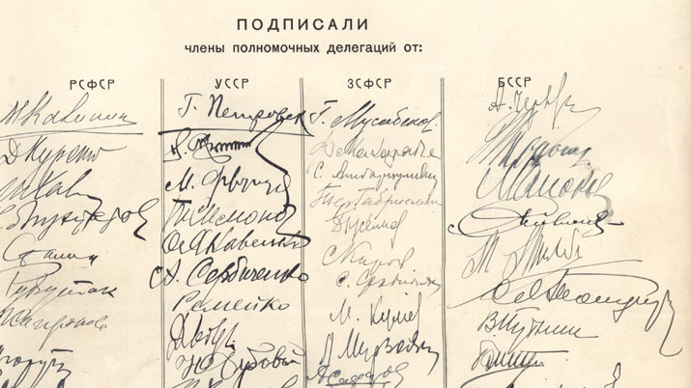
Последняя страница Договора об образовании СССР с подписями

Slide 27
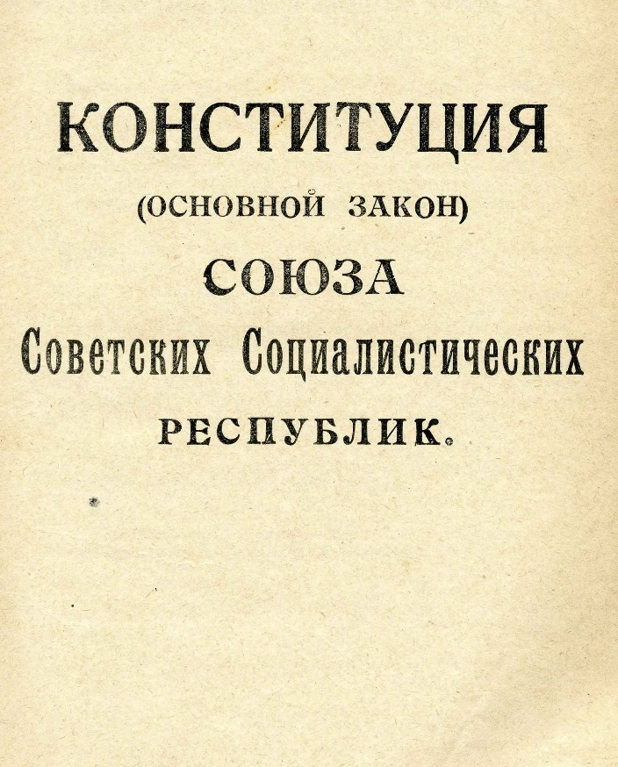
На II Всесоюзном съезде Советов 31 января 1924 года была принята первая Конституция СССР.

Slide 28
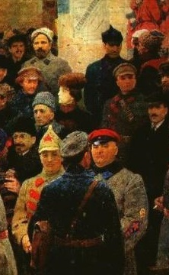
Устройство СССР по Конституции 1924 года
1
Высшим органом власти объявлялся Всесоюзный съезд Советов.
2
В период между съездами высшим органом власти был ЦИК Советов.
3
ЦИК состоял из двух палат: Совета Союза и Совета Национальностей.
4
Высшим исполнительным и административным органом стал СНК СССР.

Slide 29
В союзных республиках имелись собственные съезды Советов, ЦИК и СНК.

Slide 30
Полномочия центральных органов СССР
1
Денежное обращение, бюджет, внешняя торговля.
2
Транспорт, связь, международное представительство.
3
Оборона, пересмотр границ, государственная безопасность.

Slide 31
Устройство СССР
Земледелие
Просвещение
Полномочия союзных республик
Юстиция
Социальное обеспечение
Здравоохранение

Slide 32
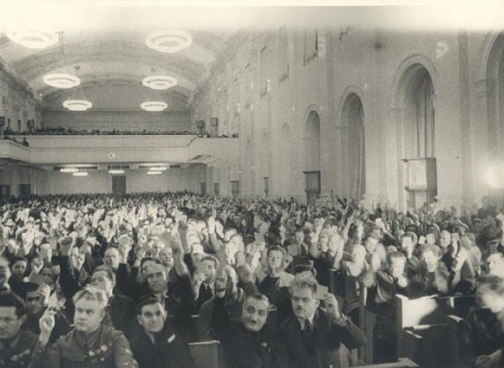
Выборы делегатов съезда Советов СССР
Не были полностью демократическими. От городов избиралось в пять раз больше делегатов, чем от сельской местности.

Slide 33
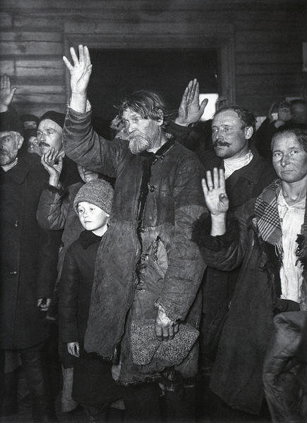
Лица в СССР без избирательных прав
1
Использовавшие наёмный труд.
2
Жившие на нетрудовые доходы.
3
Священнослужители.
4
Бывшие полицейские и жандармы.

Slide 34
В 1924–1925 годах в союзных республиках были приняты конституции, в основном дублировавшие положения Конституции СССР.

Slide 35
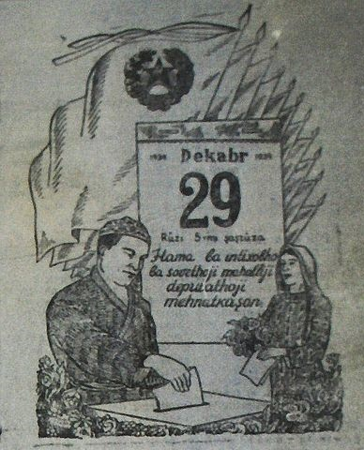
В 1920-х годах произошли значительные изменения в национально-территориальном устройстве СССР.

Slide 36
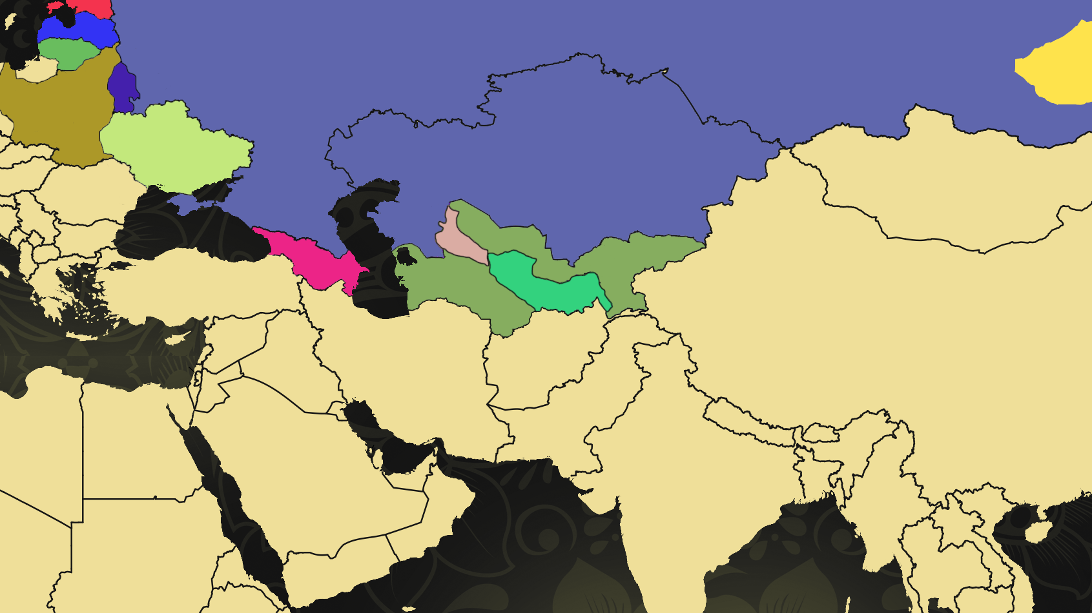
Туркестанская АССР

Slide 37
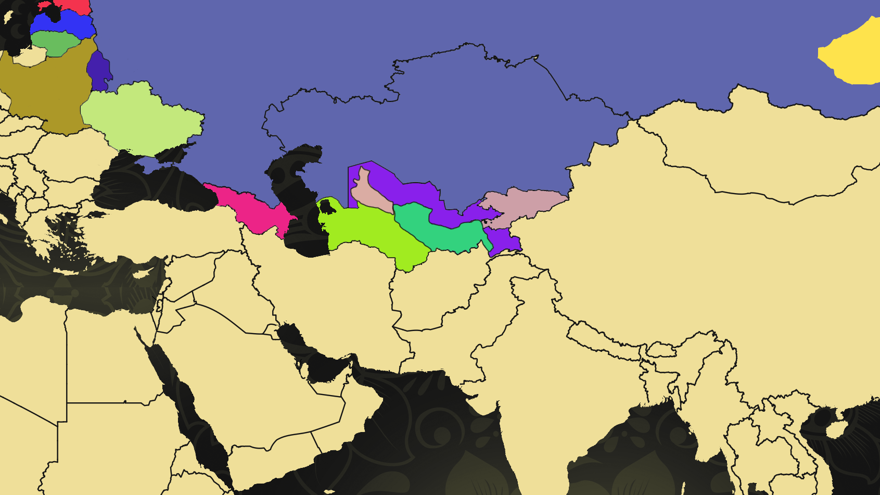
Узбекская ССР
ХНСР
Киргизская АССР
БНСР
Туркменская ССР

Slide 38
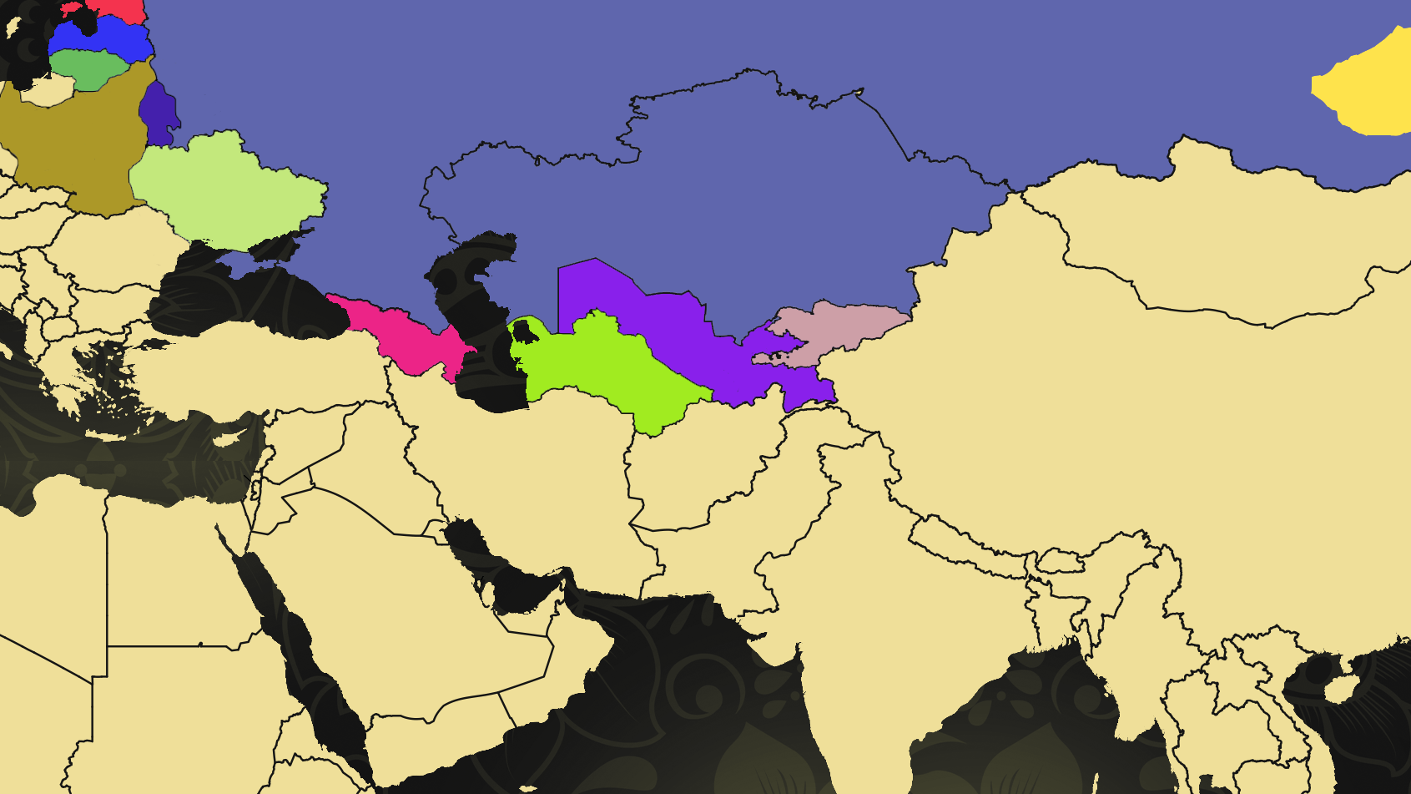
Узбекская ССР
Киргизская АССР
Туркменская ССР

Slide 39
Белорусская ССР
Украинская ССР
Узбекская ССР
Киргизская АССР
Молдавская АССР
Туркменская ССР

Slide 40
Белорусская ССР
Украинская ССР
Узбекская ССР
Киргизская АССР
Молдавская АССР
Туркменская ССР

Slide 41
Белорусская ССР
Украинская ССР
Узбекская ССР
Киргизская АССР
Молдавская АССР
Туркменская ССР
Таджикская
ССР

Slide 42
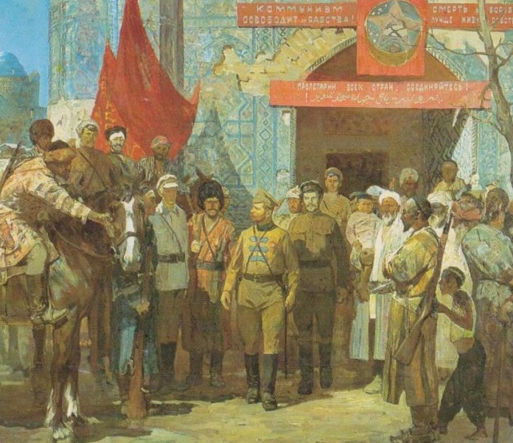
После образования СССР его власти пытались учитывать национальную специфику народов государства.

Slide 43
Национальная политика в СССР
В 1922 году духовенству были возвращены земли и восстановлены мусульманские суды
Политика в мусульманских республиках
Органы власти терпимо относились к мусульманским нормам поведения и традициям

Slide 44
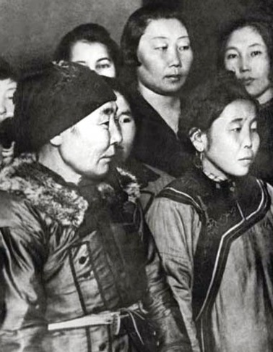
Политика в отношении малых народов Севера
1
Право на самоуправление с учётом обычаев и традиций.
2
Условия для развития традиционного уклада их жизни.
3
Открытие национальных школ, театров, газет, издание национальной литературы.

Slide 45
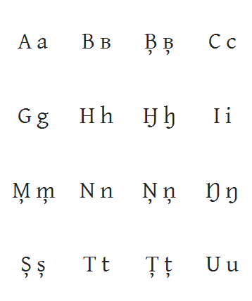
Часть народов СССР впервые получила письменность.

Slide 46
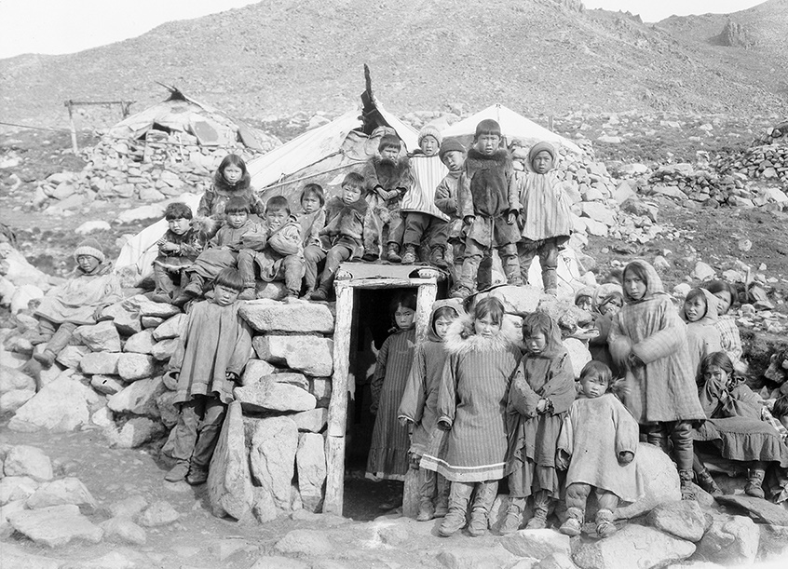
В Москве и Ленинграде открылись институты народов Востока и народов Севера.

Slide 47
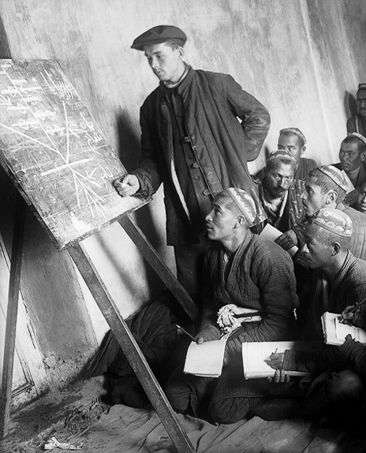
Одним из направлений национальной политики являлась так называемая «коренизация».

Slide 48
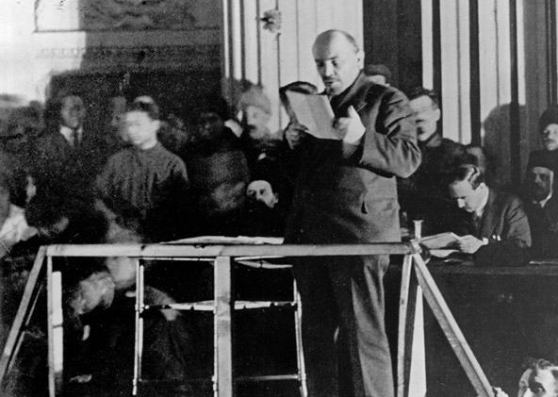
Термин «коренизация»
Впервые появился в решениях X съезда РКП(б). Он означал «выращивание» местных кадров, опору на коренное население республики.

Slide 49
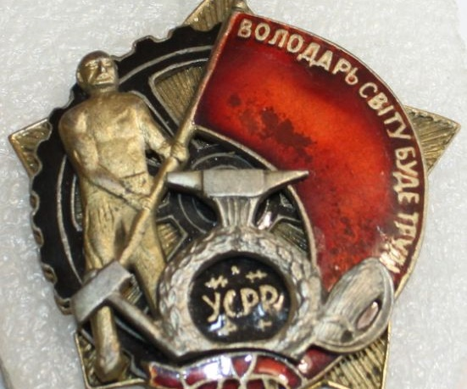
«Коренизация» —
это политика, ориентированная на подготовку, выдвижение и использование в национальных республиках местных кадров для работы в государственных, общественных органах, в хозяйственных учреждениях и учреждениях культуры.

Slide 50
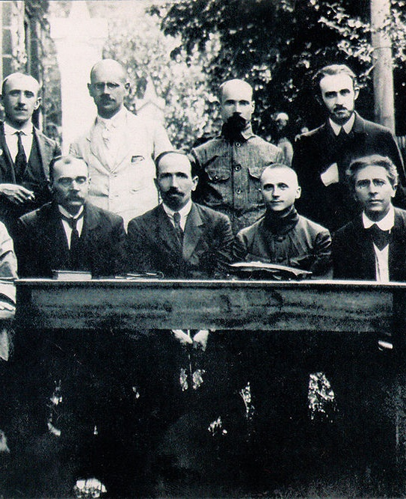
В 1920-е годы советская власть не могла обойтись без местной интеллигенции, которую она привлекла на свою сторону.

Slide 51
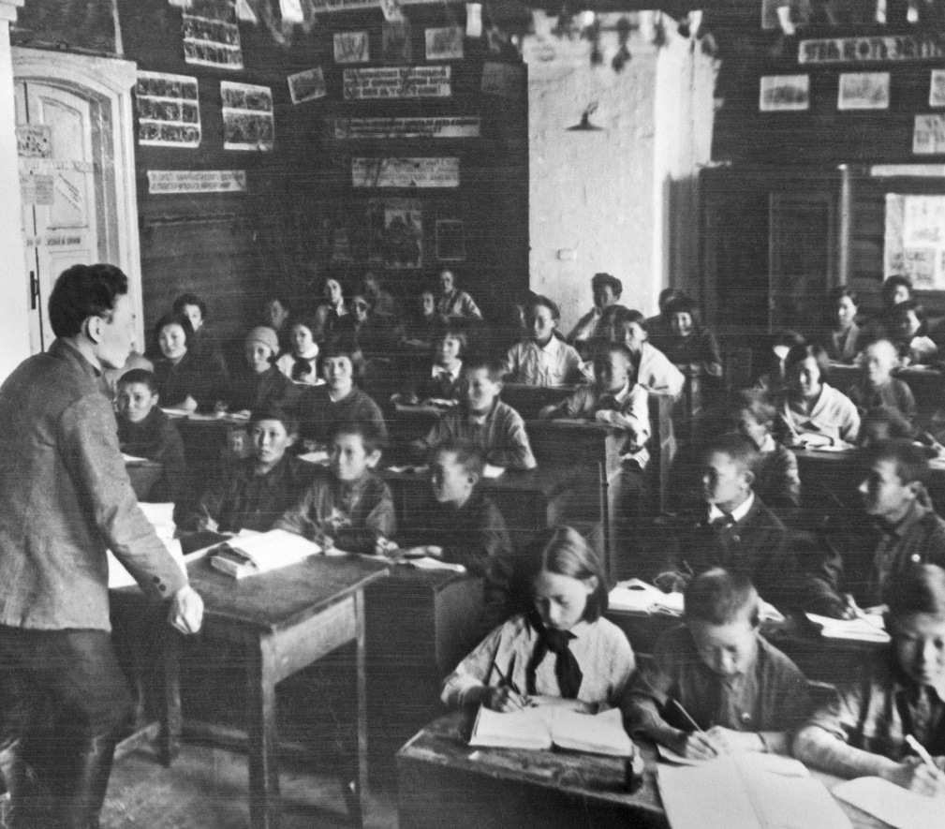
Республики имели широкие полномочия во внутренних делах, особенно в области культуры.

Slide 52
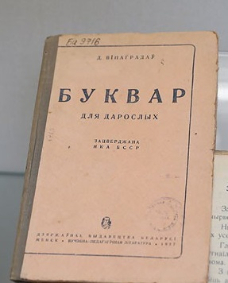
Каждой республике предписывалось иметь свой язык. Даже самые маленькие народы получали собственные язык и письменность.

Slide 53
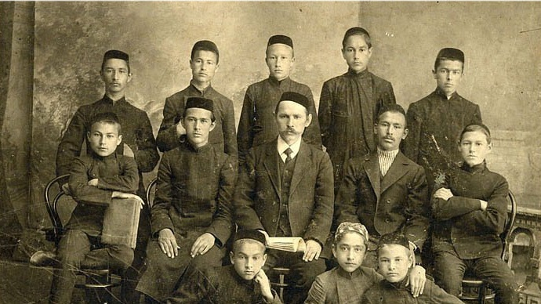
Ученики татарской школы в Тюменской области
К концу 1920-х годов 90 % белорусских, 94 % киргизских и почти 96 % татарских учеников обучались в начальной школе на родном языке.

Slide 54
Национальная политика
1
2
3
Рост числа национальных школ в советских республиках
Поощрение использования языков этнических меньшинств
Изучение языка местного населения русскоязычными партийными работниками

Slide 55
Советское правительство предлагало вести официальный документооборот и издавать учебную литературу на национальных языках.

Slide 56
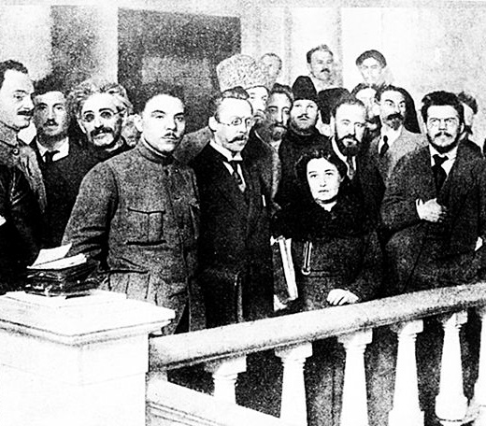
ЦИК БССР вёл документацию на белорусском языке. Аналогичная ситуация сложилась на Украине.

Slide 57
Национальный язык стал господствующим в официальном документообороте и просвещении.

Slide 58
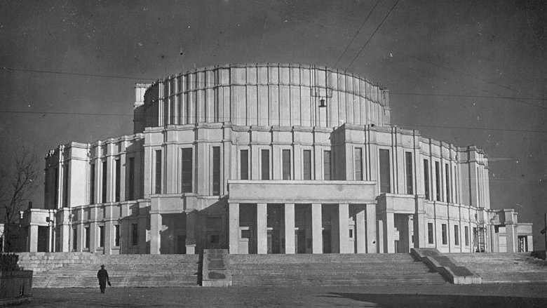
Государственный театр оперы и балета Белорусской ССР

Slide 59
Положение в республиках СССР
1
2
3
Ускоренная подготовка национальных кадров через систему «национальных наборов» в вузах
Складывание местной элиты из представителей «национальных наборов»
Занятие местной элитой основных управленческих должностей в своих республиках

Slide 60
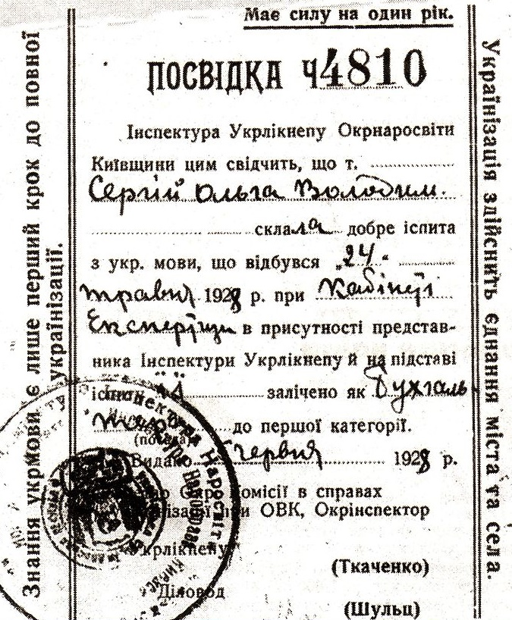
Политика «коренизации» нередко вела к ущемлению прав других народов, прежде всего русского.

Slide 61
Политика «коренизации» в УССР
Необходимость владеть украинским языком, чтобы занять государственные должности
На территории республики украинский язык стал обязательным во всех учреждениях и судах
Недовольство русского и еврейского населения, проживавшего на территории УССР
Во всех школах было введено обязательное изучение языка, истории и литературы Украины

Slide 62
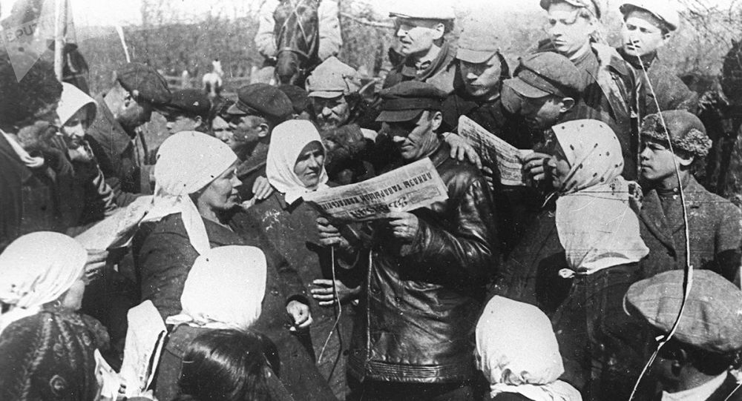

Slide 63
Образование СССР. Национальная политика в 1920-е годы
Потребности экономики, стремление построить социалистическое общество, враждебное окружение, историческая память народов стали предпосылками образования СССР.
1
30 декабря 1922 года в Москве была подписана Декларация об образовании Союза Советских Социалистических Республик.
2

Slide 64
Образование СССР. Национальная политика в 1920-е годы
Согласно Конституции 1924 года, в СССР произошли значительные изменения в национально-территориальном устройстве.
3
Политика «коренизации» способствовала пробуждению национального самосознания, становлению и развитию национальных культур, но часто приводила к ущемлению прав народов.
4

